Slide 1

AI智能零售圖像辨識(以Instagram為例)
行銷應用程式開發分享
國立台灣科技大學研發團隊 王孔政 教授

Slide 2
AI智能圖像辨識技術的 機會與挑戰

Slide 3
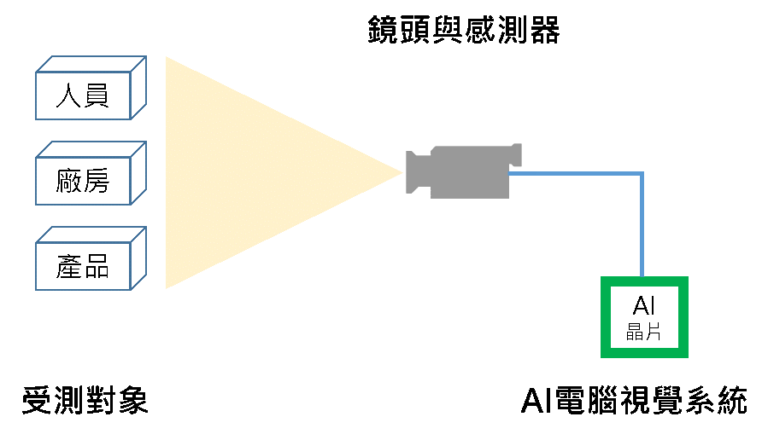
人工智慧強化視覺技術
圖片來源：工研院產科國際所 ITIS研究團隊(2021/06)
Notes:
電腦視覺(Computer Vision)是AI發展最快的領域，使電腦擁有視覺能力的技術，整合AI的電腦視覺系統包含有鏡頭、感測器、邊緣或雲端運算技術以及AI演算法，來模擬人類的視覺系統
透過攝影機來模擬人類的雙眼，AI則是模擬人類的大腦及判斷思維，將鏡頭和感測器所取得的2D或3D影像傳送到運算平台及裝置後，再經由AI的演算法來進行辨識，可以被用於產品檢測、物件辨識及分類，或是環境及人員的監控等
機器視覺是工業自動化的基礎技術之一。數十年來，它一直在協助提升產品品質、加速生產並最佳化製造與物流。這項成熟的技術正在與人工智慧融合，並引領朝工業 4.0 轉型

Slide 4
圖像辨識應用於工業發展已趨成熟
高科技(面板、晶圓、半導體封裝…)
醫學影像分析
精密金屬加工
汽機車零組件
傳統產業(紡織、製鞋、塑膠、玻璃…)
消費性產品
Notes:
機器學習(Machine Learning)在工業視覺檢測應用的主要優勢為可以針對複雜類型以及受背景雜訊干擾的影像類型進行辨識與分類，透過資訊蒐集與訓練，可持續累積與優化軟體準確性與效能
內容與步驟 :
(1) 定義檢測或分類標準
(2) 蒐集樣本影像
(3) 人工判別與標定
(4) 機器學習訓練
(5) 產出檢測邏輯
(6) 上線測試
(7) 持續訓練與改善

Slide 5
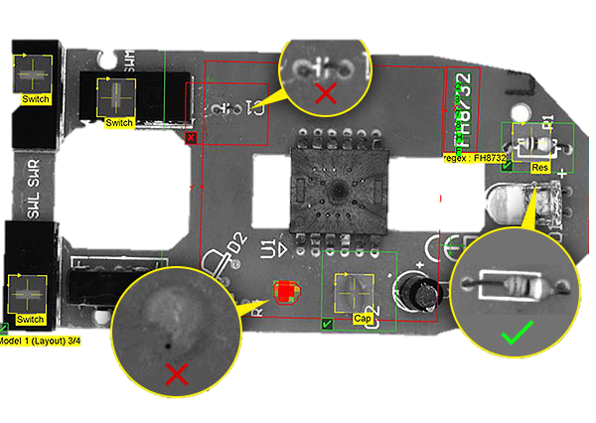
AI瑕疵檢測
滑鼠電路板瑕疵檢測
資料來源：https://www.cognex.com/zh-tw/industries/electronics/pcb-assembly/mouse-pcb-inspection
Notes:
印刷電路板 (PCB) 是複雜的組件、焊料連接、基材及印刷文字組合。大量組件與連接即表示可能有大量缺陷，確認正確的組件位於必要位置，探測可能的焊料問題、刮痕、組件錯位和其他缺陷
深度學習工具可在檢測不同 PCB 或在設計有所變更時，迅速重新進行訓練，完全不需要進行任何程式設計

Slide 6
AI智能圖像辨識技術的 機會與挑戰

Slide 7
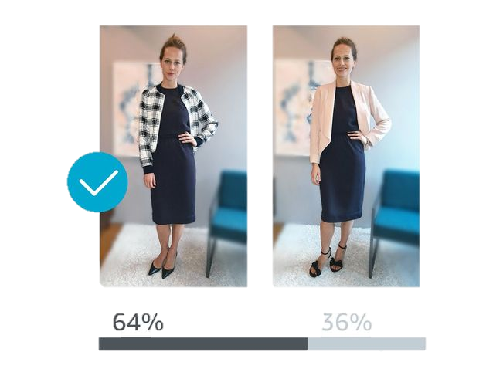
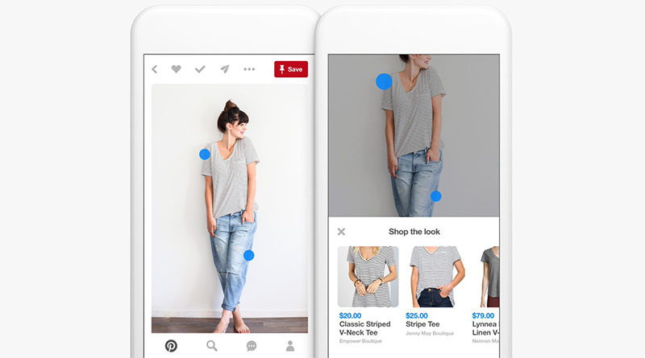
導購平台
圖片來源： https://group.dailyview.tw/article/detail/908
Notes:
社群行銷是將內容散布出去，使用更新鮮、更專業的方式包裝內容，將內容行銷的效益最大化
導購是指成功把流量轉換為成交量，衝高產品或服務的銷售量；亦即提升流量轉換成消費、購買與訂單的機會
例如：透過智慧穿搭評價應用程式告訴用戶更適合哪套服裝，或是透過點擊照片中的服飾、物件，即可搜尋到相關商品，並進一步購買…等方式

Slide 8
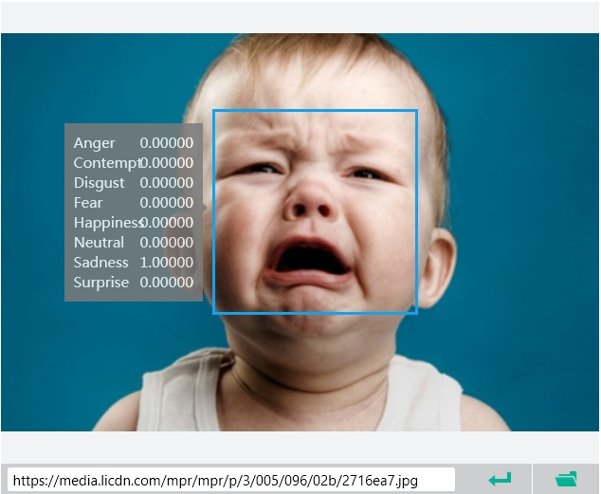
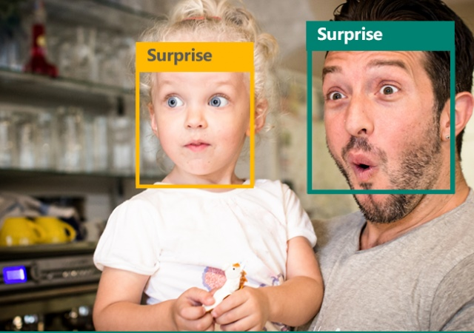
消費者臉部表情情緒辨識
圖片來源：https://www.techbang.com/posts/39798-facial-recognition-in-microsofts-second-play-the-mood-in-this-analysis-photos
Notes:
情緒辨識AI屬於人工智慧的一個子類型，專門測量、理解、模擬與回應人類情緒
目前市面上的情緒辨識AI主要使用三種方式來辨識情緒，而其中臉部的表情是人類最豐富的表達管道，主要傳達情緒與社群訊號
透過臉部表情的情緒辨識是目前情緒辨識技術中最為廣泛的，例如：用於分析廣告手法對於消費者的吸引程度

Slide 9
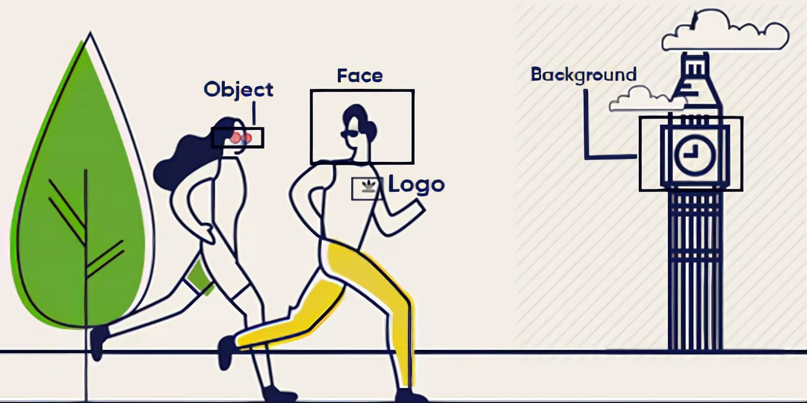
圖像辨識應用於社群行銷的挑戰!
人
場
貨
圖片來源：https://www.techbang.com/posts/39798-facial-recognition-in-microsofts-second-play-the-mood-in-this-analysis-photos
Notes:
蒐集網路社群上受到消費者高度迴響的圖像資料，運用圖像特徵辨識技術建立「人物＋場景＋產品」結構元素的標籤，進行圖像內容特徵辨識、分類與建模，藉由判斷圖像元素在畫面中的分配及組合，協助業者打造出在社群媒體上能創造社群聲量及消費者迴響的圖像行銷內容
例如網紅或專家（人物）在社群圖像腳本與結構中，該選擇何種場景（拍攝背景及使用情境）進行產品展演（產品展示角度），才能獲得最好的產品曝光及粉絲互動效果，藉以建置在網路社群上，優化行銷內容及成效

Slide 10
圖像辨識技術

Slide 11
圖像辨識技術的四個類型
影像分類 (image classification)
物件辨識 (object recognition)
實例分割 (instance segmentation)
全景分割 (panoptic segmentation)
11
Notes:
在深度學習上，圖像辨識相關的技術可分為四個類型：

Slide 12

影像分類(image classification)
圖片來源：https://medium.com/@harsathAI/cats-and-dogs-classifier-convolutional-neural-network-with-python-and-tensorflow-9-steps-of-6259c92802f3
Notes:
此技術透過大量已分類影像作為訓練資料的來源，一張影像只會被判別為一種類別，深度學習能夠很快速、很準確地進行分類，但這樣的功能僅適用於少數的條件，能應用的範圍不大。簡單的流程如圖所示

Slide 13

物件標記(object location)與 實例分割(instance segmentation)
物件標記
實例分割
圖片來源：https://medium.com/zylapp/review-of-deep-learning-algorithms-for-object-detection-c1f3d437b852
Notes:
目前主流的深度學習物件辨識模型，皆會採用MS COCO dataset做為訓練的來源影像的資料集，該資料集由微軟團隊於2014年發布，共收集了30萬多張訓練用影像，其中標記了生活上常見的80種物件，例如：貓、狗、飛機、桌子、汽車…等等，並提供了約4萬張的測試影像
在影像分類後有了物件標記(object location)的需求，能在影像中把分類的物件標記出來，並明確的框選出物件的位置和大小，包含了像是座標位置，以及物件大小等，較為粗略的物件描述，表現出來的僅是一個框選住物件的矩形
實例分割(instance segmentation) 在處理如何完整的切割出物件的輪廓，而不僅僅是一個位置和一個粗略的範圍

Slide 14
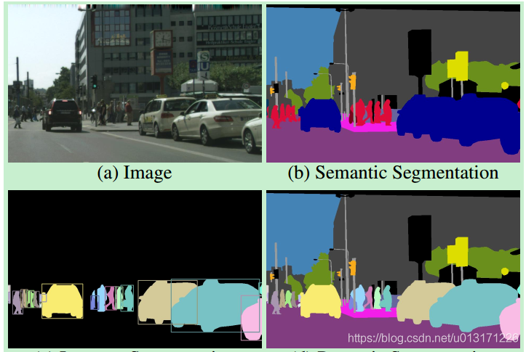
全景分割(panoptic segmentation)
原圖
語義分割
實例分割
全景分割
圖片來源：https://arxiv.org/pdf/1801.00868.pdf
Notes:
與語義分割和實例分割不同，全景分割需要區分各個物件與背景且物件與背景分割必須是不重疊的，即對所有目標都檢測出來
全景分割(panoptic segmentation，簡稱PS) 是一種結合語義分割預測”stuff class”與實例分割預測”thing class”的電腦視覺網路，全景分割的任務可以分解為三個簡單的步驟：
將圖像中的每個對象分成獨立的部分，這些部分相互獨立
用不同的顏色為每個分離的部分塗上標籤
對對象進行分類

Slide 15
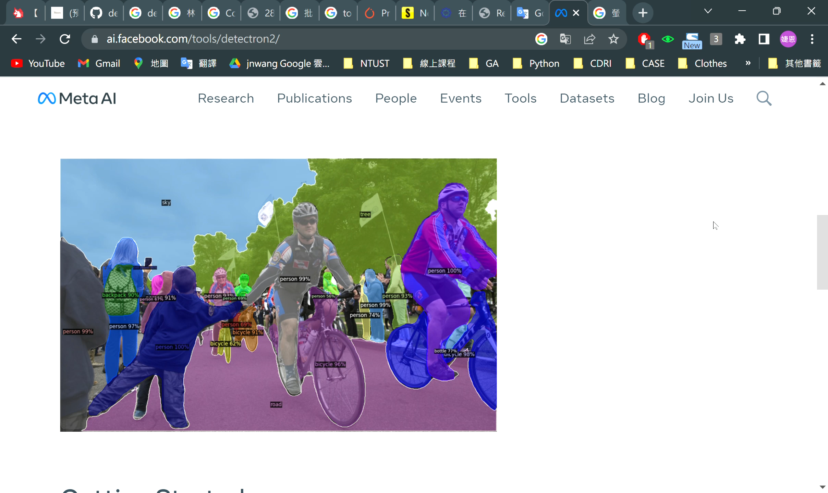
深度學習模組 - Detectron2
為了在圖像中提取COCO資料集的類別特徵，本計畫運用Detectron2作為實現實例分割的工具，它提供目前最先進的偵測和分割演算
Detectron2的模型庫中存在的所有模型，都使用COCO資料集進行預訓練
圖片來源：https://ai.facebook.com/tools/detectron2/

Slide 16
AI智能零售圖像辨識 (以Instagram為例) 行銷應用 程式開發之圖像分類與特徵擷取

Slide 17
摘要
 | 早午餐 | 母嬰用品 | 運動用品
照片集篩選後 最終張數 | 7454張 7071張 | 8096張 6855張 | 8390張 7800張
所使用變數 | 315個 | 317個 | 313個
決策樹準確率 | 75.3% | 85.9% | 91.8%
篩選後
篩選後
篩選後

Slide 18
深度學習物件辨識模型 - COCO資料集
由Microsoft所提供的COCO（Common Object in Context）(COCO 2022) Dataset，是一個完整龐大的開源圖像資料庫，也是目前是最廣泛公開的物件檢測數據庫，COCO資料集具有以下幾個特點：
總數高達33萬張（其中超過20萬張已標記）的圖像
150萬個物件、分屬80種thing classes 、91種stuff classes
其中25萬個「person」的類別有針對肢體作landmarks標記
本計畫使用全景分割作為特徵提取方法之一，採用COCO資料集中的80種thing classes
以及54種stuff classes(針對Panoptic Segmentation)

Slide 19
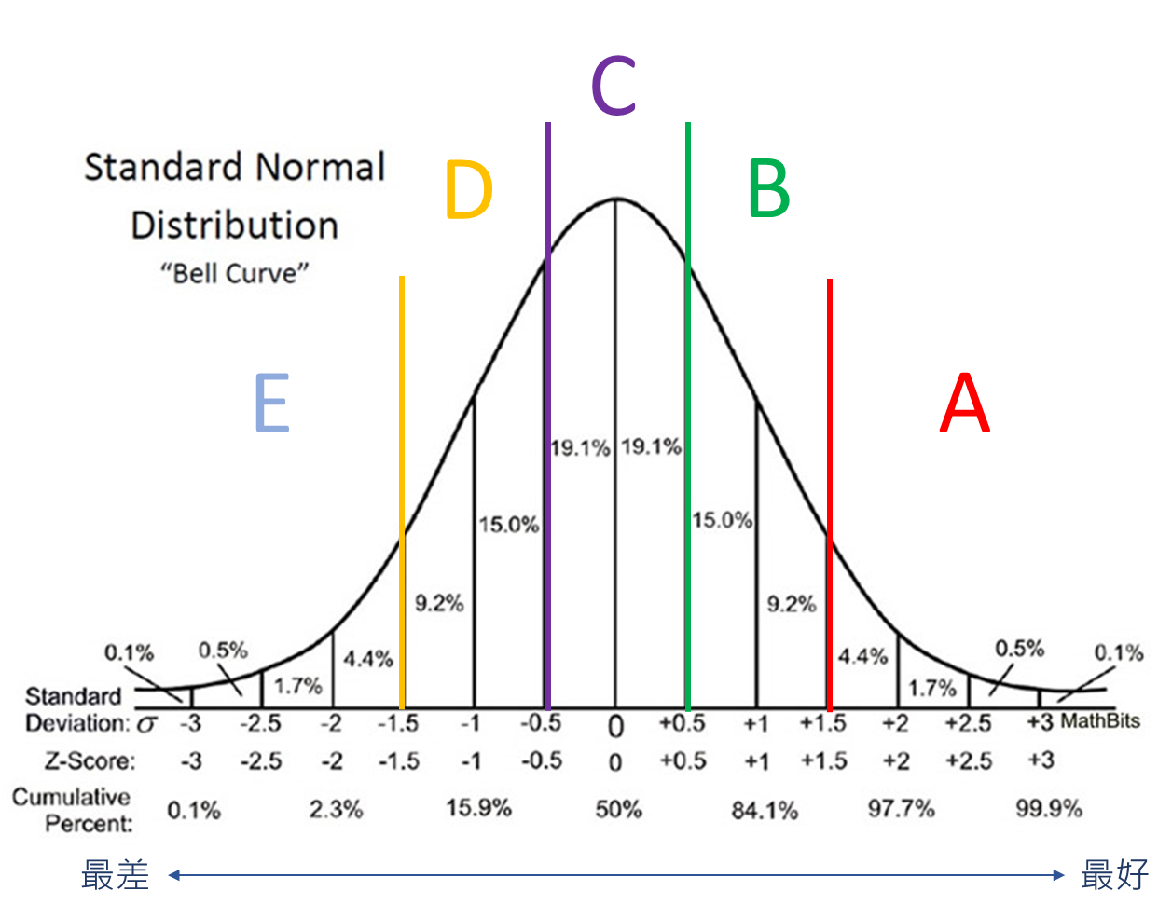
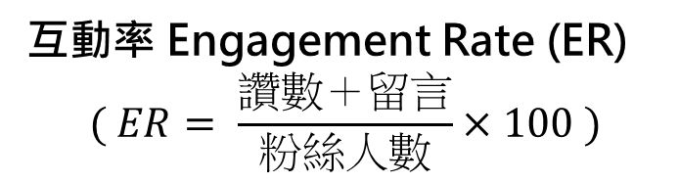
圖像分類準則
互動率 Engagement Rate (ER)
$$( ER= \frac{\text{讚數＋留言}}{\text{粉絲人數}}×100 )$$
Class | Range of SD | Cumulative percent
A | 1.5 σ ↑ | 6.68%
B | 0.5 σ – 1.49 σ | 24.17%
C | -0.5 σ – 0.49 σ | 37.94%
D | -1.5 σ – -0.51 σ | 24.17%
E | -1.51 σ ↓ | 6.55%

Slide 20
本計畫偵測之圖像特徵
本計畫開發之特徵變數，從其特性可分為：產業特色物件特徵、色彩相關特徵、構圖相關特徵等三大類
深度學習模組OSF影像分析變數
(共33個變數)
Detectron2 PS Model變數
(共268個變數)
深度學習模組物件與全景分割變數
(共300個變數)
特徵變數
(共339個變數)
Detectron2 Custom IS Model變數
(共32個變數)
深度學習模組布局與客製計算變數
(共6個變數)

Slide 21
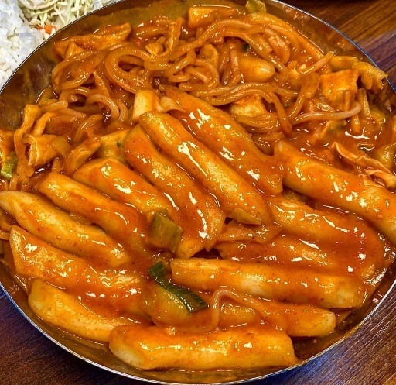
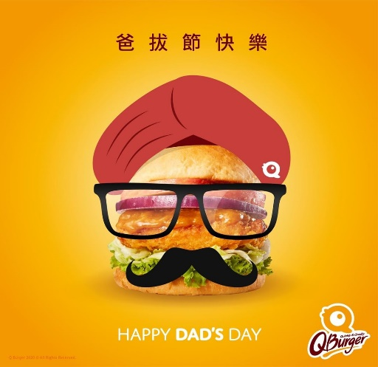
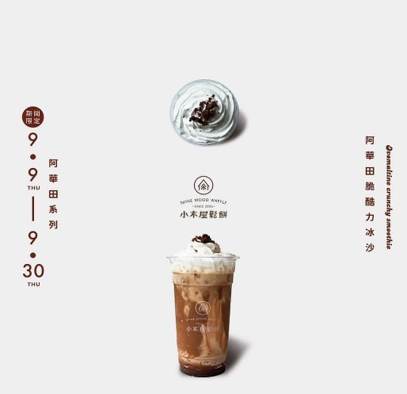
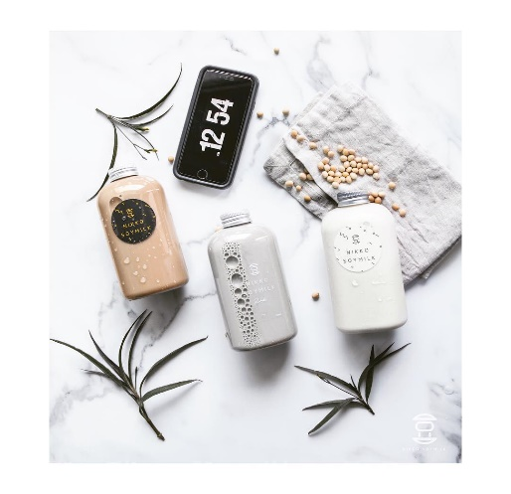
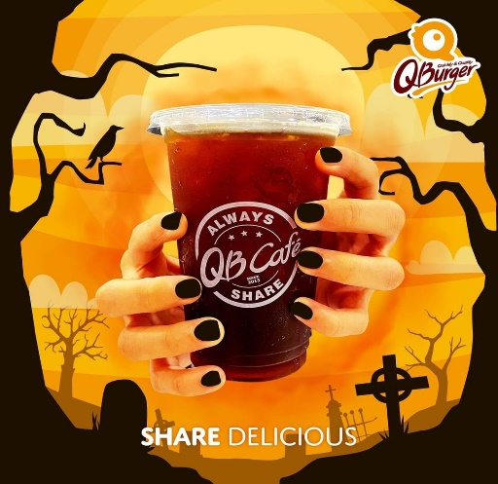
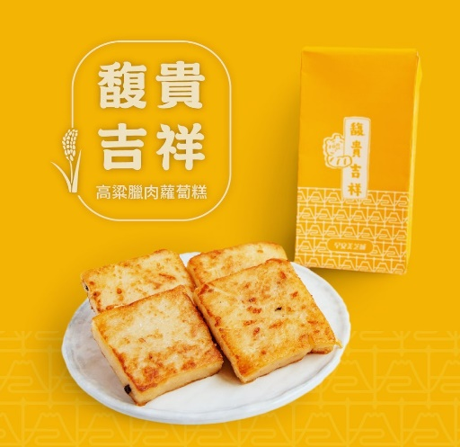
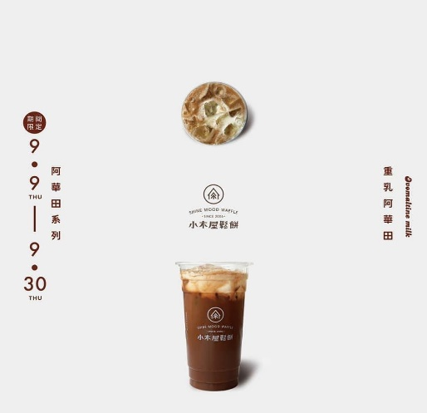
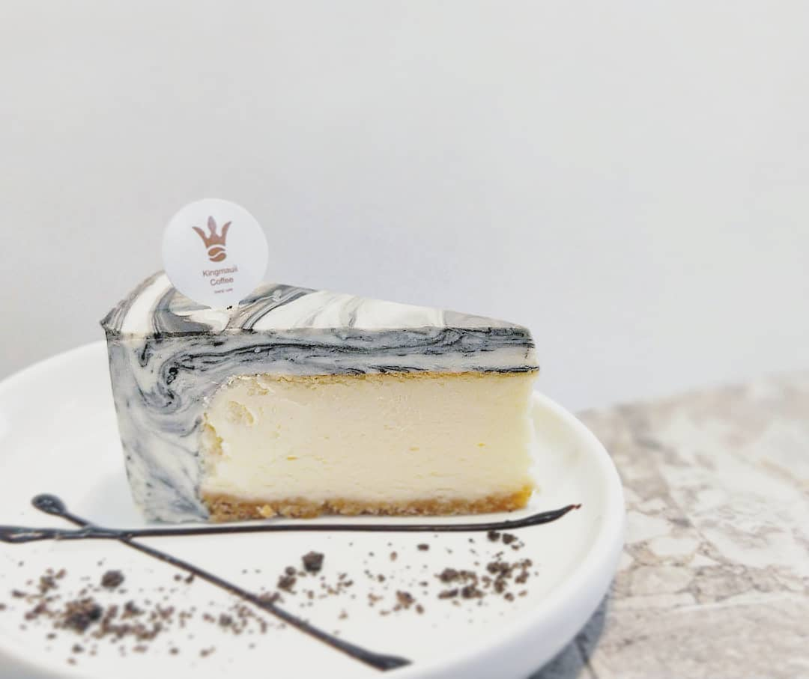
影像分析變數範例 –
平均飽和度 avg saturation
值域：[0,1]
HSL中，S數值越高，代表照片色調越飽和
數值高
數值低
0.873361418
0.846866834
0.030244
0.033282103
0.834714377
0.828565587
0.036904007
0.043093978
Notes:
提升飽和度: 建議使照片中的整體色彩更加鮮豔 (亦即提升照片整體飽和度)
減少飽和度:建議減少照片中的整體色彩鮮豔程度 (亦即減少照片整體飽和度)

Slide 22
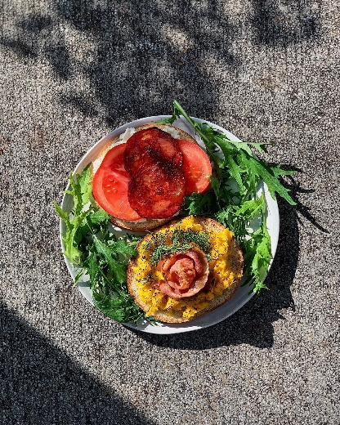
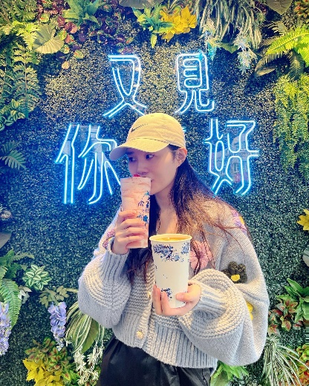
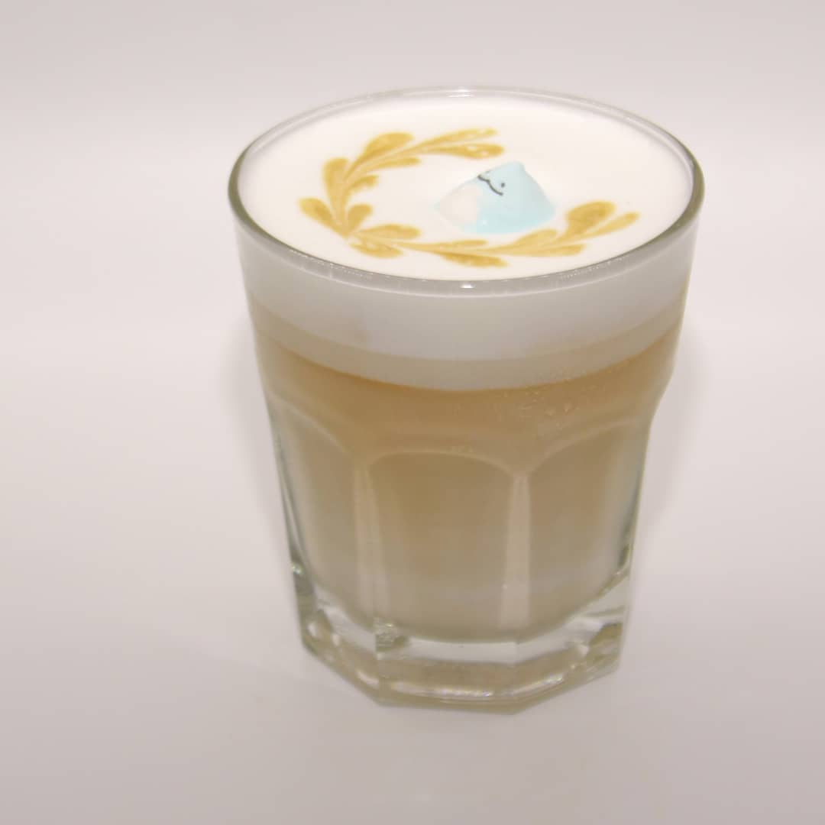
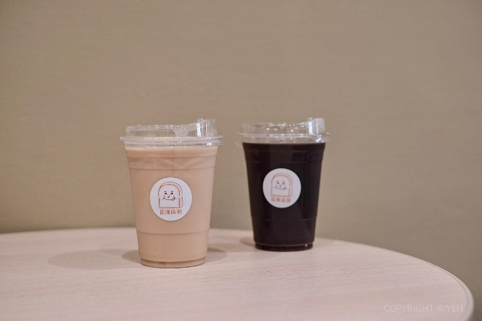
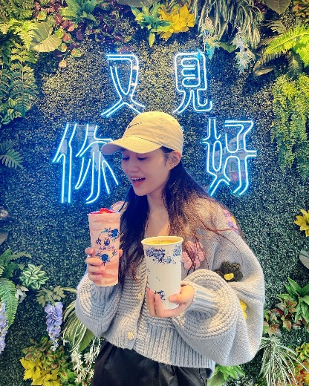
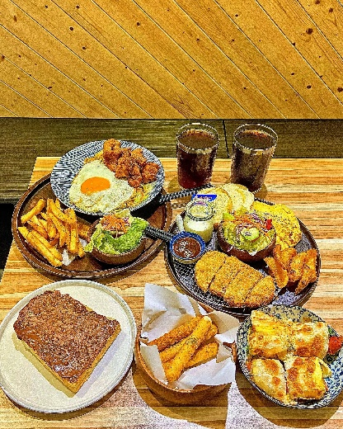
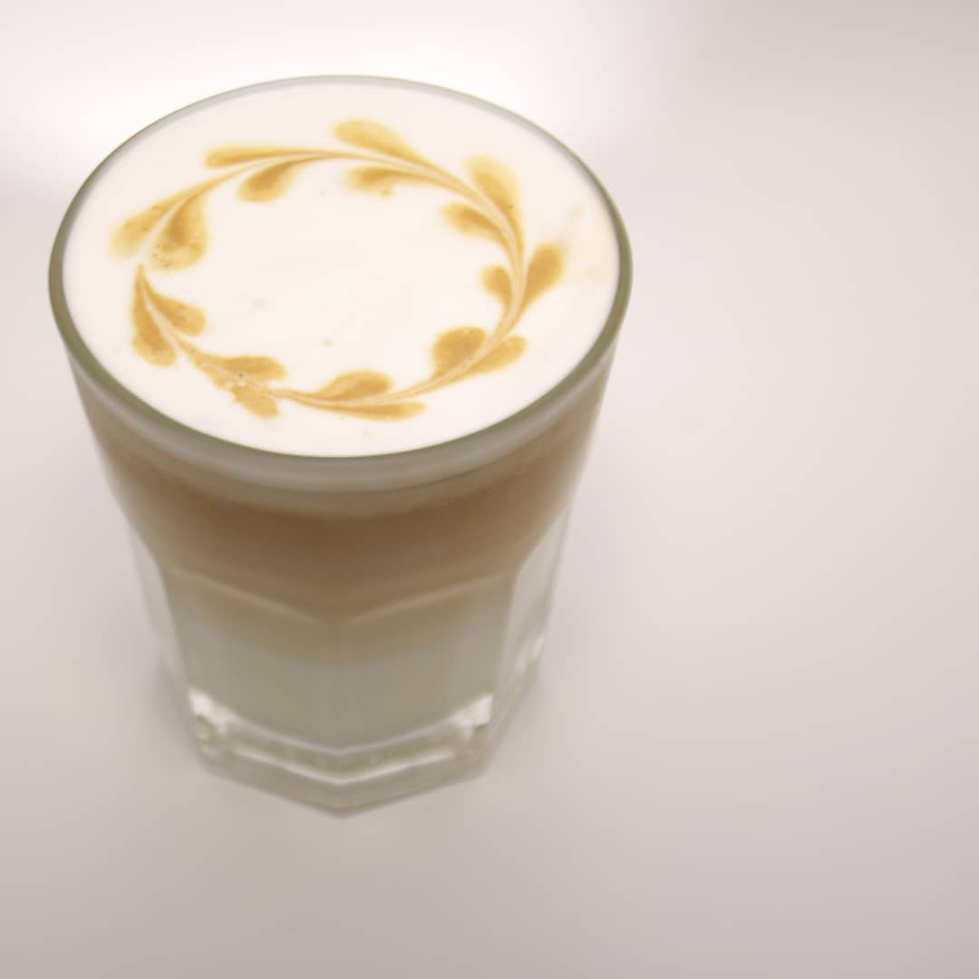
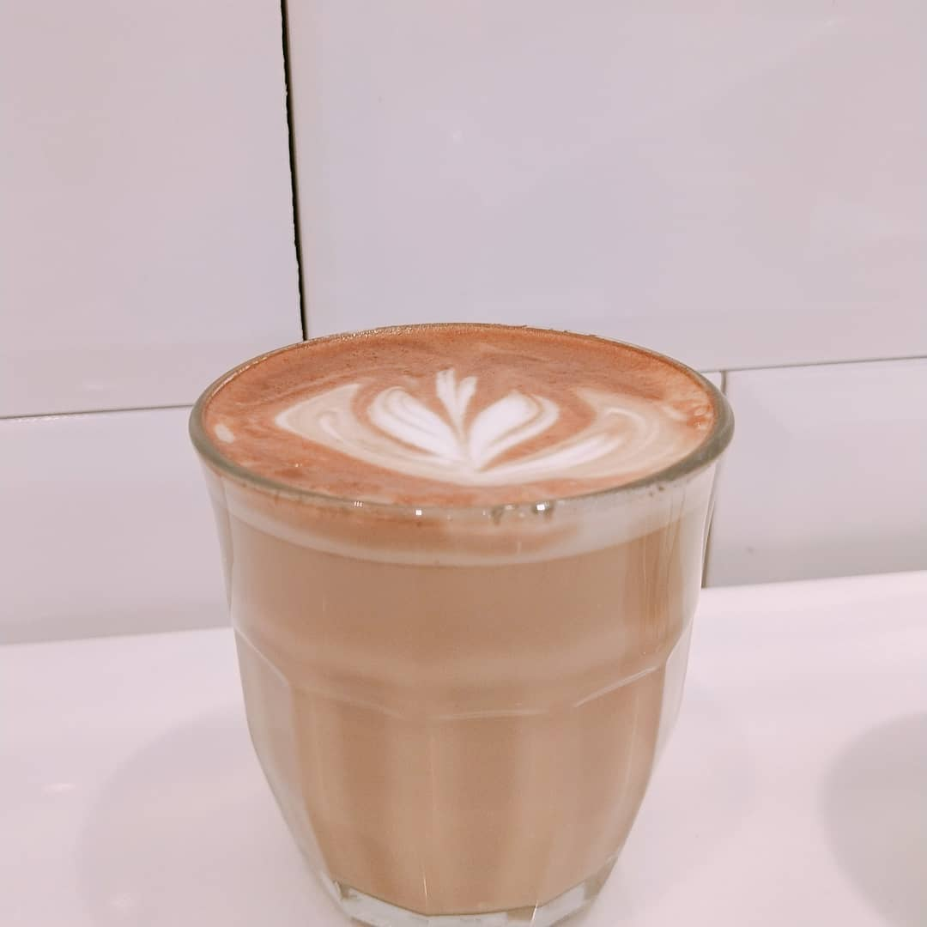
影像分析變數範例 –
詳細程度 level of detail
值域：[1, ∞]
運用Mean Shift演算法分割顏色區塊，數值越高，代表照片中色塊越多
數值高
數值低
38381
32552
220
258
32439
32425
287
332
Notes:
增加繽紛感：使照片中背景或商品的色彩越多元繽紛 (亦即增加照片中的色塊複雜度)
減少繽紛感：建議使照片中背景或商品的色彩越單一或越相似(亦即減少照片中的色塊複雜度)

Slide 23
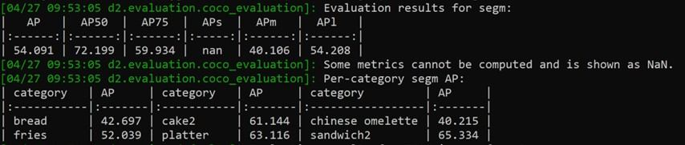
產業物件與全景分割變數範例 - 早午餐Custom IS Model變數
出現頻率較高之物件排序
物件類別 | 佔比 | COCO 偵測準確度
杯子(飲料) | 23.2% | 0.940
拼盤 | 22.5% | -
麵包 (麵包+吐司) | 10% | -
三明治 (三明治+漢堡) | 7.7% | 0.469
蛋糕 | 5% | 0.394
蛋餅 | 3.7% | -
薯條 | 3.2% | -
COCO類別中有關早午餐的物件類別
bench(長椅) bottle(瓶子) wine glass(酒杯) cup(杯子) fork(叉子) knife(刀子) spoon(湯匙) bowl(碗) | couch(沙發) sandwich(三明治) donut(甜甜圈) cake(蛋糕) dining table(餐桌) chair(椅子) potted plant(盆栽) vase(花瓶)
以麵包、蛋糕、三明治、拼盤、蛋餅、薯條建立實例分割模型，目前Custom IS Model模型(Detectron2) 準確率為54.091%

Slide 24
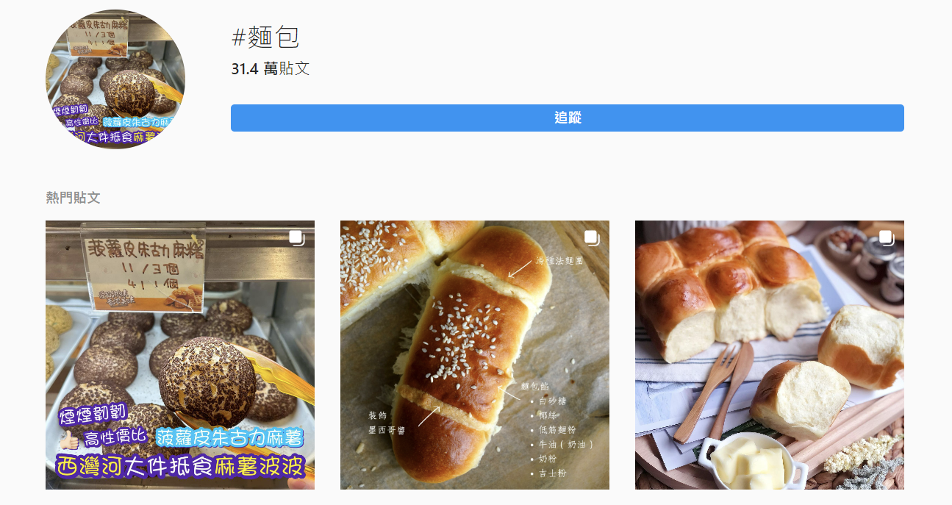
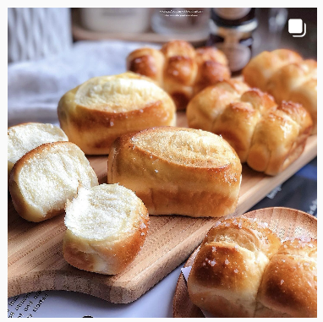
產業物件與全景分割變數範例 - 早午餐Custom IS Model變數 麵包
圖片來源：https://www.instagram.com/explore/tags/%E9%BA%B5%E5%8C%85/ 2022年11月18日搜索結果

Slide 25
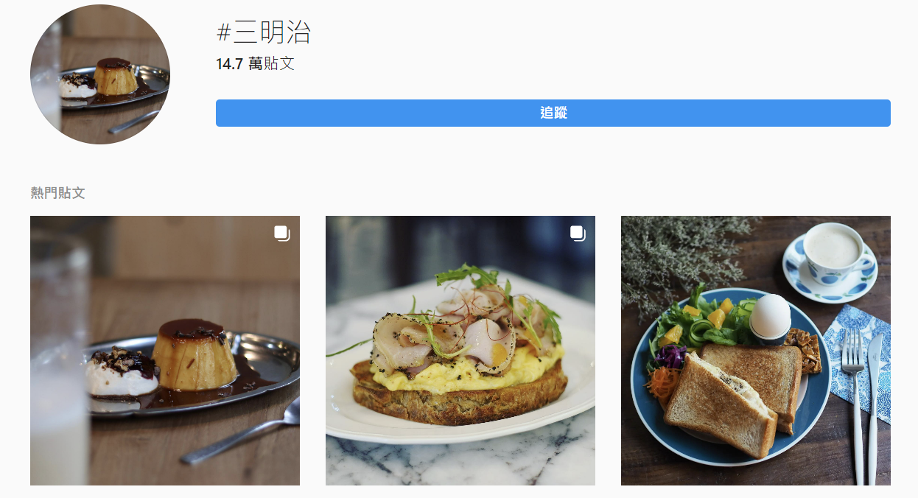
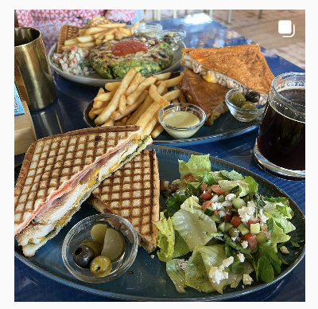
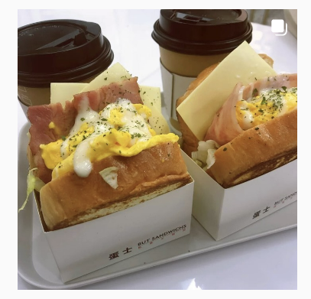
產業物件與全景分割變數範例 - 早午餐Custom IS Model變數 三明治
圖片來源：https://www.instagram.com/explore/tags/%E4%B8%89%E6%98%8E%E6%B2%BB/ 2022年11月18日搜索結果

Slide 26
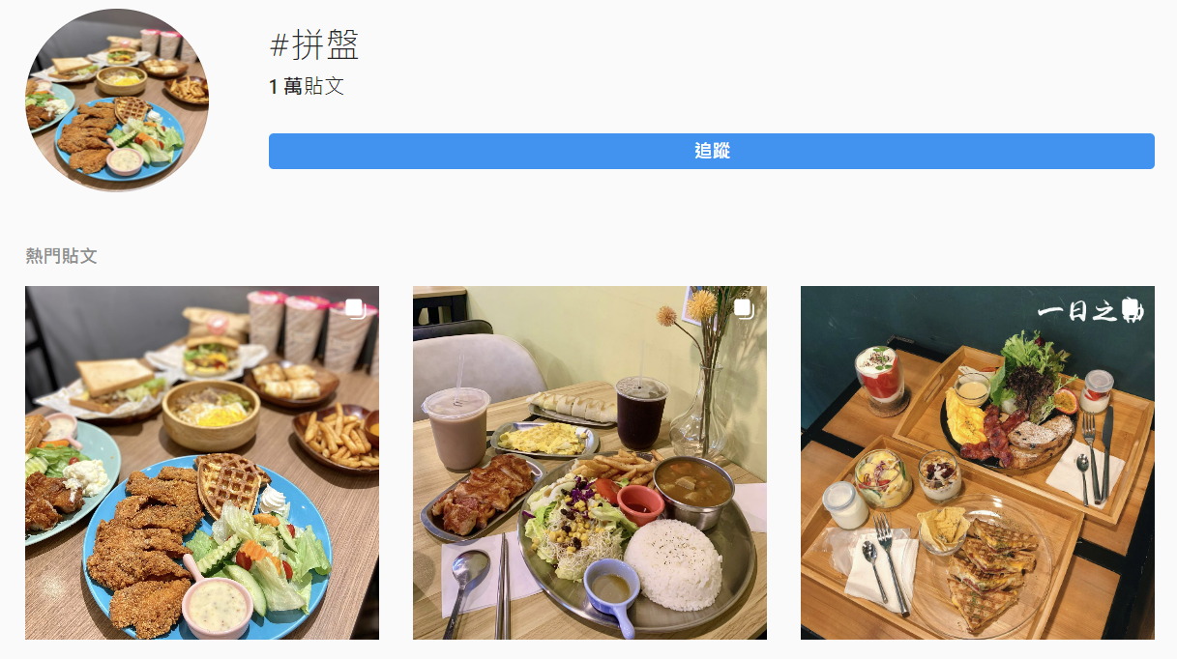
產業物件與全景分割變數範例 - 早午餐Custom IS Model變數 拼盤
圖片來源：https://www.instagram.com/explore/tags/%E6%8B%BC%E7%9B%A4/ 2022年11月18日搜索結果

Slide 27
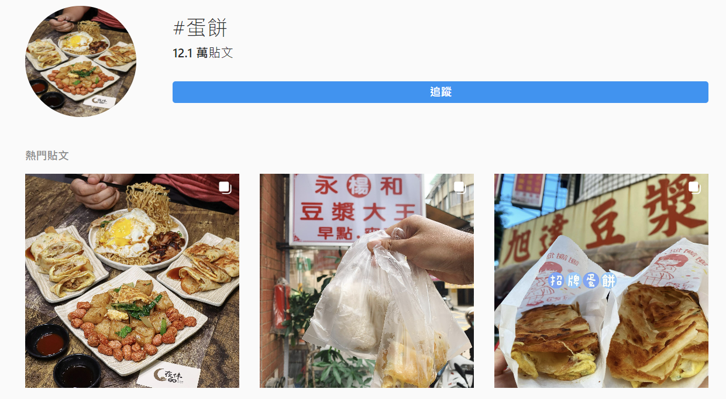
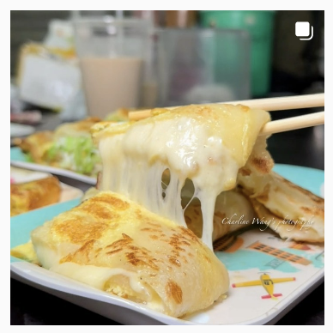
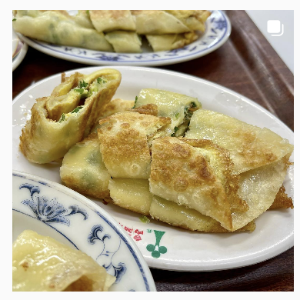
產業物件與全景分割變數範例 - 早午餐Custom IS Model變數 蛋餅
圖片來源：https://www.instagram.com/explore/tags/%E8%9B%8B%E9%A4%85/ 2022年11月18日搜索結果

Slide 28
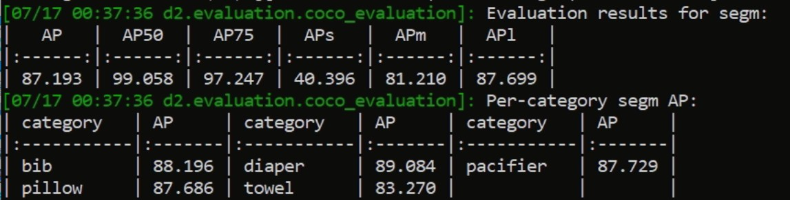
產業物件與全景分割變數範例 - 母嬰用品Custom IS Model變數
出現頻率較高之物件排序
物件類別 | 佔比 | COCO 偵測準確度
授乳枕 | 0.195 | -
餐具 | 0.072 | 81.6%
奶瓶/水壺 | 0.061 | 89.5%
餐盤/餐盒 | 0.021 | 93.6%
浴巾 | 0.018 | -
布尿布 | 0.018 | -
COCO類別中有關母嬰用品的物件類別
person(人) backpack(背包) handbag(手提包) bottle(瓶子) cup(杯子) fork(叉子) knife(刀子) spoon(湯匙) | bowl(碗) couch(沙發) bed(床) dining table(餐桌) book(書) teddy bear(泰迪熊) toothbrush(牙刷)
以授乳枕、布尿布、浴巾、奶嘴、圍兜建立實例分割模型，目前Custom IS Model模型(Detectron2) 準確率為87.193%

Slide 29
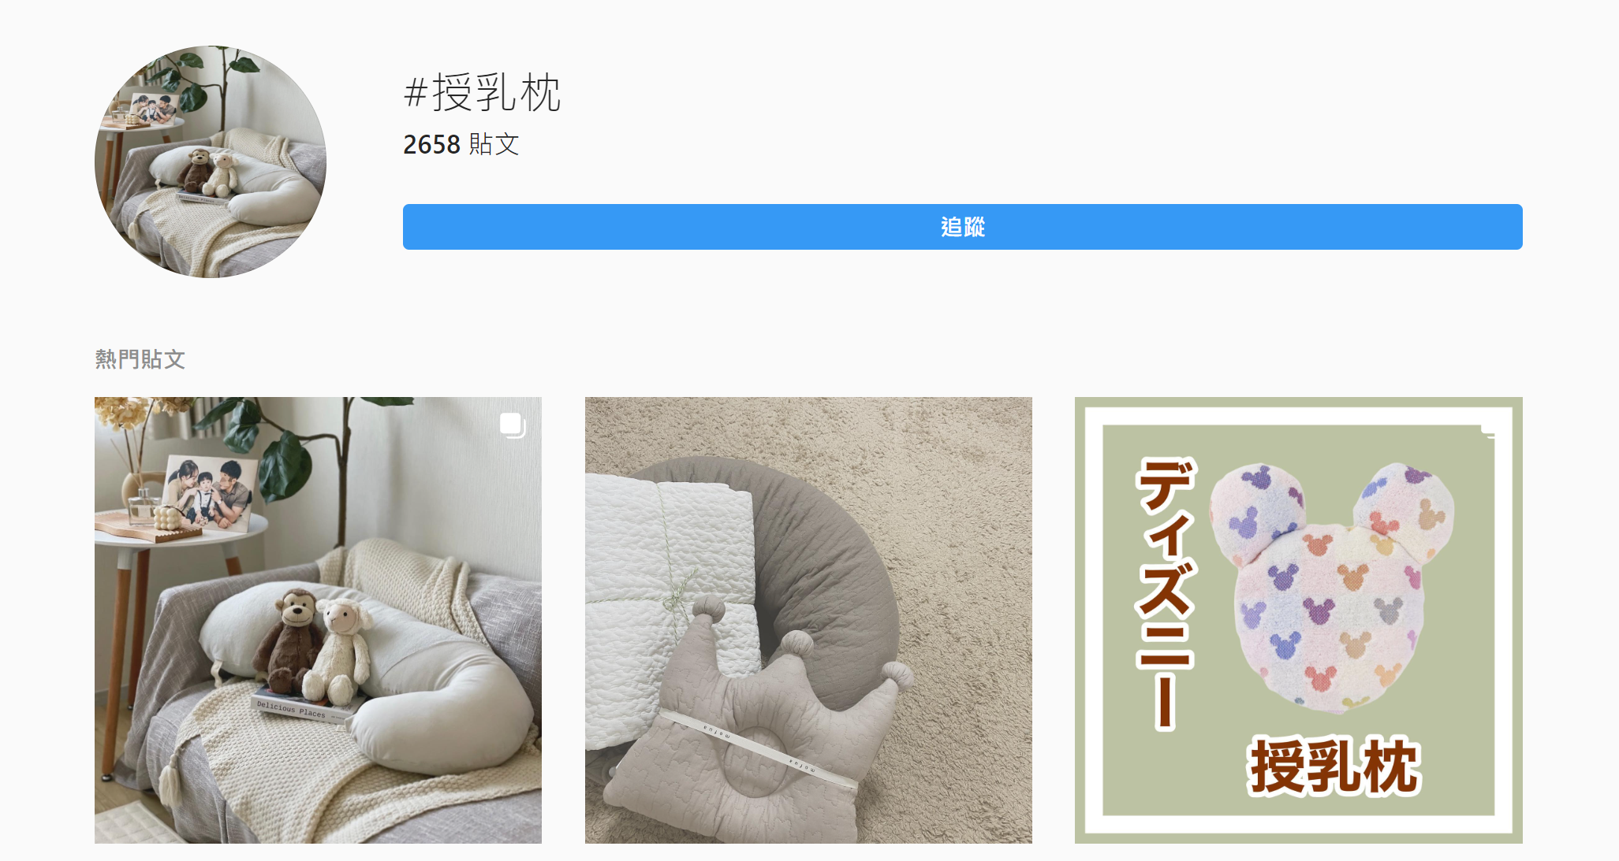
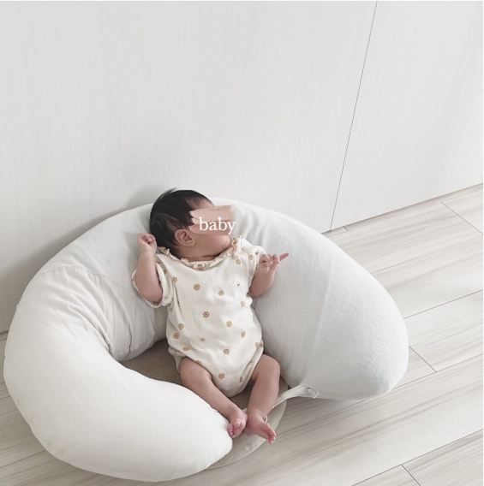
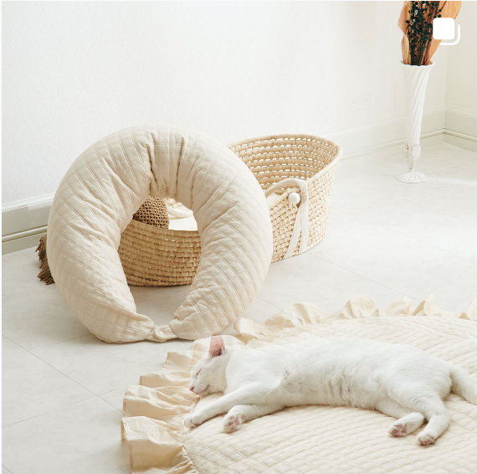
產業物件與全景分割變數範例 - 母嬰用品Custom IS Model變數 授乳枕
圖片來源：https://www.instagram.com/explore/tags/%E6%8E%88%E4%B9%B3%E6%9E%95/ 2022年11月19日搜索結果

Slide 30
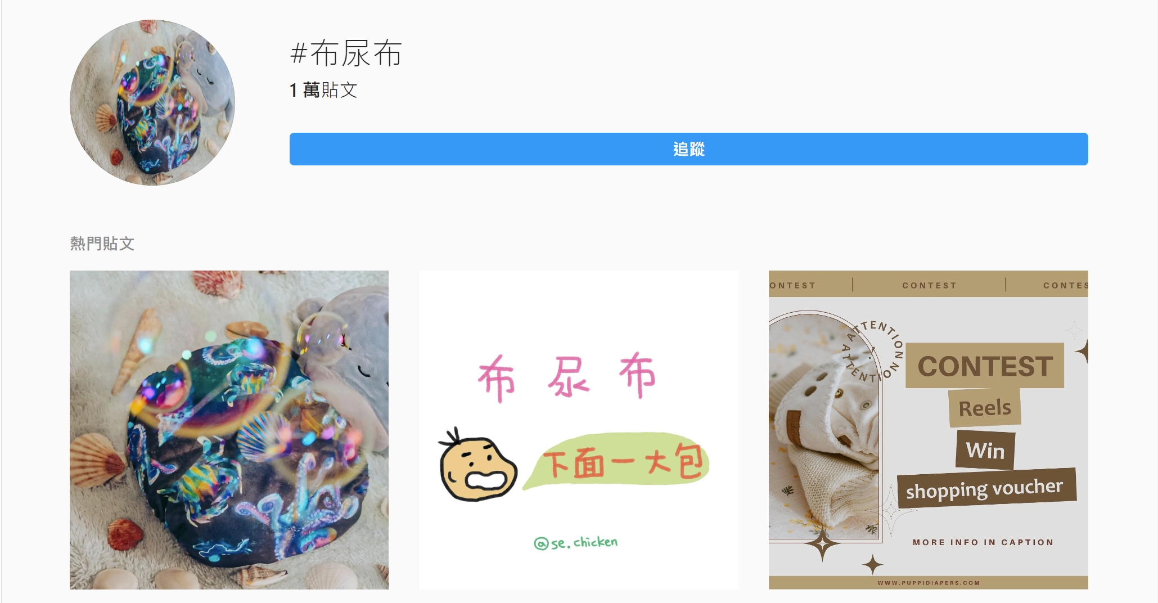
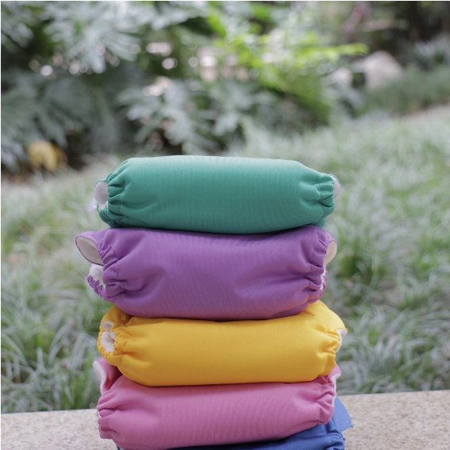
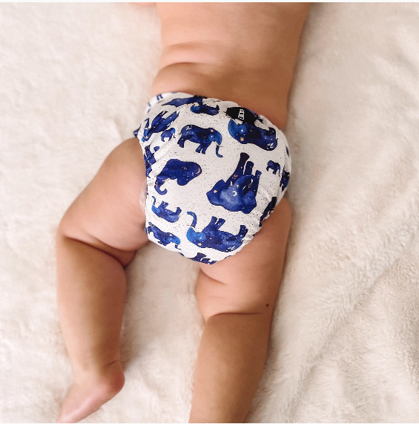
產業物件與全景分割變數範例 - 母嬰用品Custom IS Model變數 布尿布
圖片來源：https://www.instagram.com/explore/tags/%E5%B8%83%E5%B0%BF%E5%B8%83/ 2022年11月19日搜索結果

Slide 31
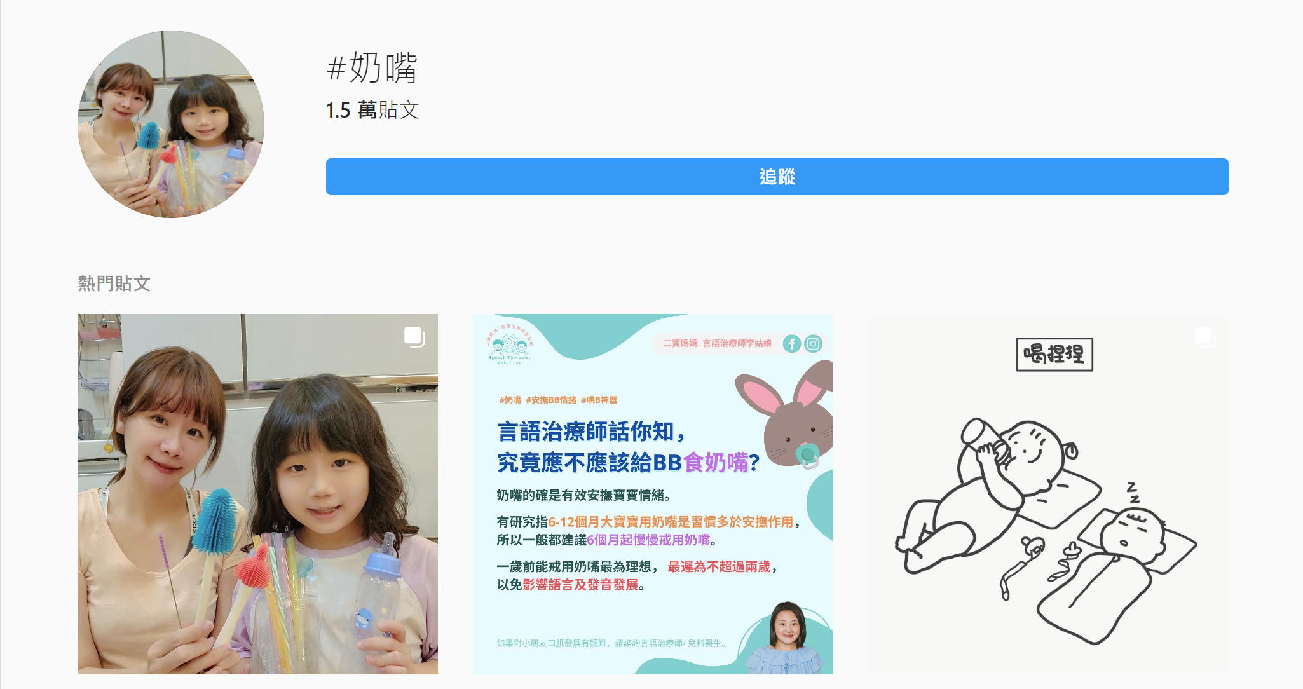
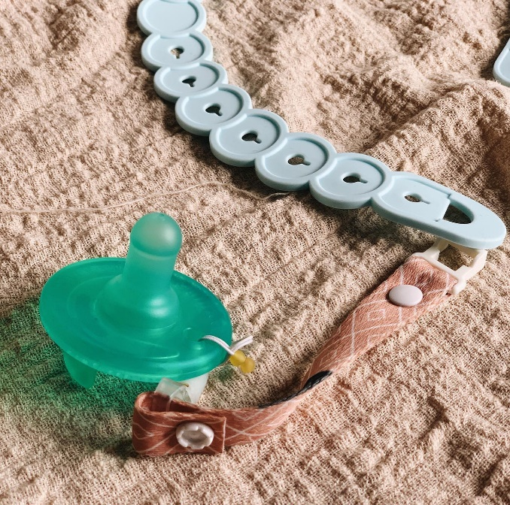
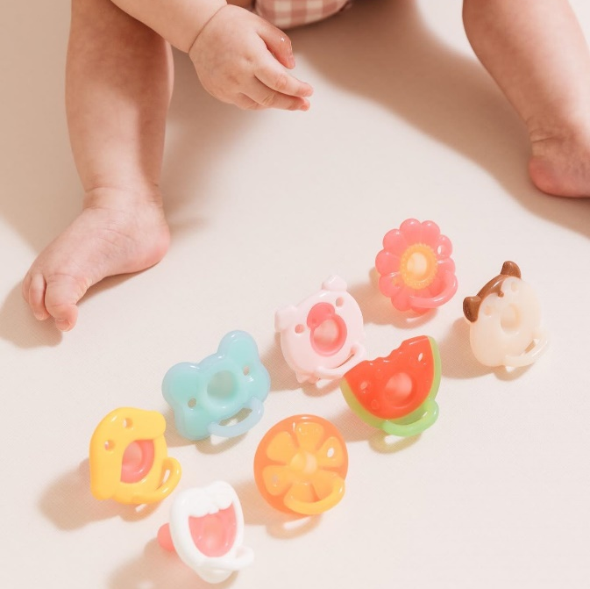
產業物件與全景分割變數範例 - 母嬰用品Custom IS Model變數 奶嘴
圖片來源：https://www.instagram.com/explore/tags/%E5%A5%B6%E5%98%B4/ 2022年11月19日搜索結果

Slide 32
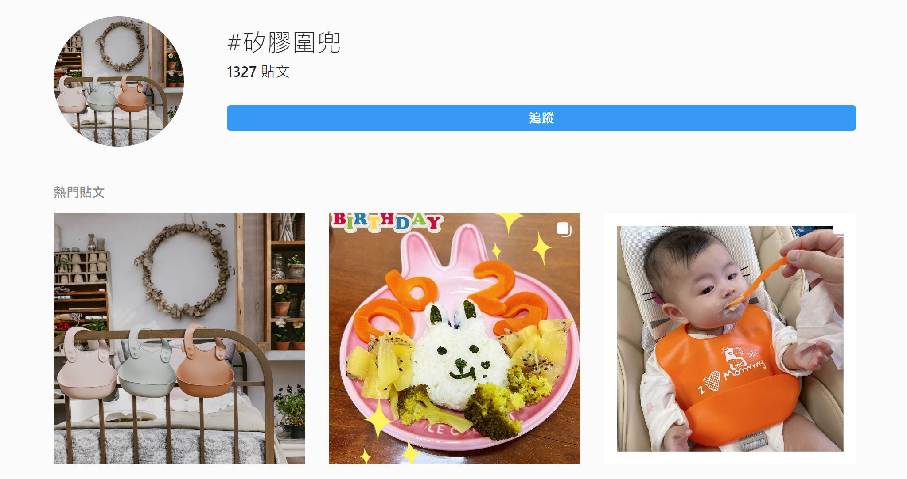
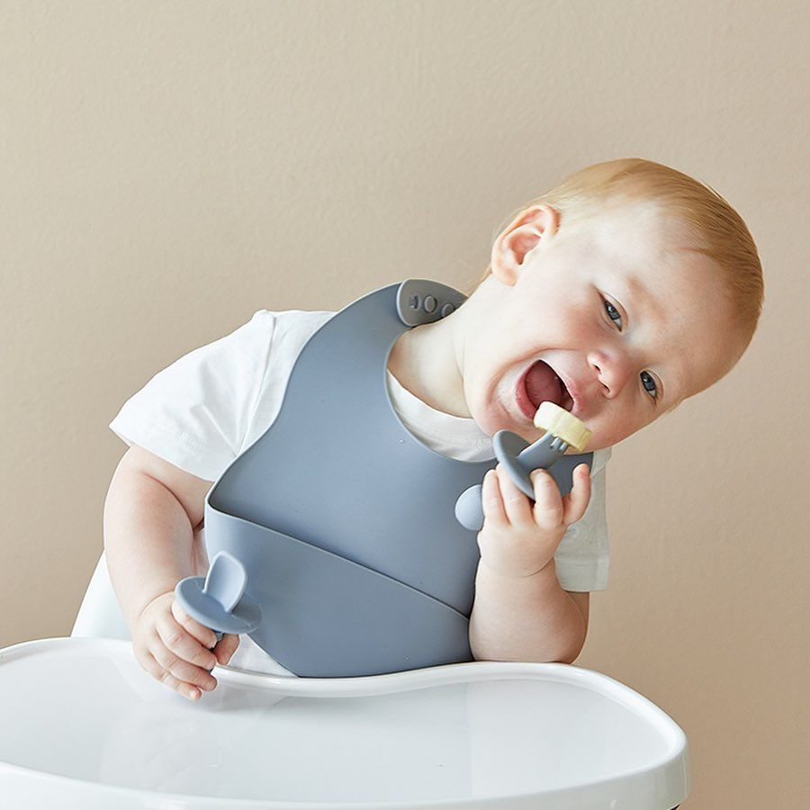
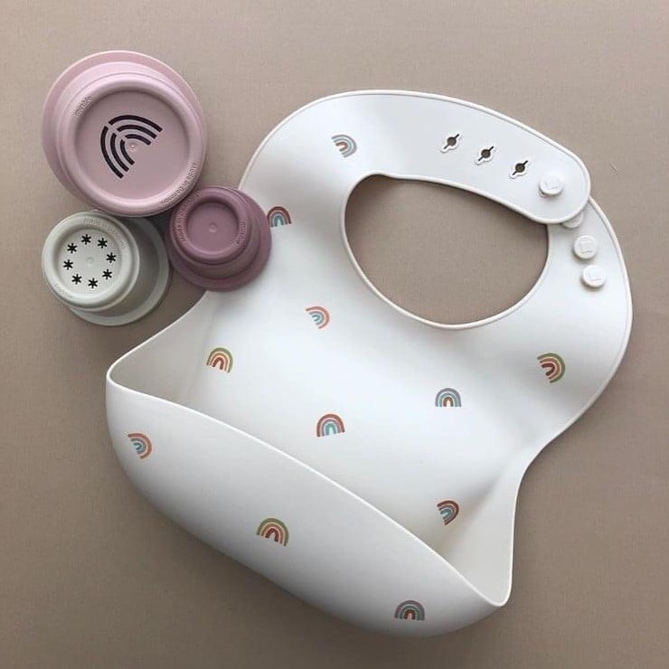
產業物件與全景分割變數範例 - 母嬰用品Custom IS Model變數 圍兜
圖片來源：https://www.instagram.com/explore/tags/%E7%9F%BD%E8%86%A0%E5%9C%8D%E5%85%9C/ 2022年11月19日搜索結果

Slide 33

產業物件與全景分割變數範例 - 運動用品Custom IS Model變數
出現頻率較高之物件排序
物件類別 | 佔比 | COCO 偵測準確度
鞋子 | 0.499
運動上衣 | 0.233
帽子 | 0.059
露營燈 | 0.042
露營杯/碗 | 0.015 | 82.1% / 84.3%
運動包/收納包 | 0.015 | 92.3% / 73.3%
收納箱 | 0.011
COCO類別中有關運動用品的物件類別
person(人) bicycle(自行車) boat(船) backpack(背包) handbag(手提包) snowboard(滑雪板) sports ball(運動球) baseball bat(球棒) | baseball glove(棒球手套) skateboard(滑板) surfboard(衝浪板) tennis racket(網球拍) bottle(瓶子) cup(杯子) bowl(碗) chair(椅子)
以露營燈、帽子、鞋子、運動上衣、收納箱建立實例分割模型，目前Custom IS Model模型(Detectron2) 準確率為81.529%

Slide 34

產業物件與全景分割變數範例 - 運動用品Custom IS Model變數 鞋子
圖片來源：https://www.instagram.com/explore/tags/nike/ 2022年11月18日搜索結果

Slide 35

產業物件與全景分割變數範例 - 運動用品Custom IS Model變數 運動上衣
圖片來源：https://www.instagram.com/explore/tags/%E9%81%8B%E5%8B%95%E4%B8%8A%E8%A1%A3/ 2022年11月18日搜索結果

Slide 36



產業物件與全景分割變數範例 - 運動用品Custom IS Model變數 帽子
圖片來源：https://www.instagram.com/explore/tags/%E6%BC%81%E5%A4%AB%E5%B8%BD/ 2022年11月18日搜索結果

Slide 37

產業物件與全景分割變數範例 - 運動用品Custom IS Model變數 露營燈
圖片來源：https://www.instagram.com/explore/tags/%E9%9C%B2%E7%87%9F%E7%87%88/ 2022年11月18日搜索結果

Slide 38




布局與客製變數 – 三角構圖
具三角構圖 | 不具三角構圖
Notes:
三角構圖就是在照片構圖時呈現或運用三角形。寬邊在下的三角形由於底部闊大，可構築出視像穩定感。三角形三條邊都是引線，把觀眾的注意力引向三角形的頂端，甚至是所有三個尖角。這個特點可供拍攝時好好利用，凸顯首要主體；不過也要留意周圍的其他非重要元素。

Slide 39




布局與客製變數 – 留白面積
留白面積比高 | 留白面積比低
Notes:
留白面積比是指照片中扣除主體物件後剩下的面積佔整張照片的比例，越多的留白面積能夠創造出空間上的想像與開闊的氛圍，並同時加強主體的存在感。適當縮減留白面積可有效增加商品的細節與特性，但當留白面積過小時，圖像在解讀上容易產生壓迫感。

Slide 40




布局與客製變數 – 年齡偵測
小孩人臉面積比高 | 小孩人臉面積比低 | 成人人臉面積比高 | 成人人臉面積比低
Notes:
針對母嬰用品產業，照片中是否出現人物是母嬰業者提出的重要變數，因此本計畫撰寫一套Python模組，用來偵測照片中人臉年齡與人物是否存在，並計算其臉部面積比。此程式模組將年齡區分為兩類別：小孩與成人，所得到的變數共有四種：小孩存在否、小孩人臉面積比與成人存在否、成人人臉面積比。

Slide 41
早午餐產業 圖像診斷與建議

Slide 42



早午餐產業 - 建議規則範例1
{"advice":["(brown > 0.103)","(GLCM contrast - hue > 0.065)"]
增加棕色：建議增加照片中的棕色元素
增加色彩多元性：建議使照片中背景或商品的色彩越多元(亦即數值越高，代表照片中點像素之間顏色對比度越大)
建議提升棕色比例，給人溫暖、有精神的感受，保有味覺想像，並提升色彩多元性可給人明朗與繽紛的感受。
測試照片 class: D
範例照片 class: B
https://www.instagram.com/p/CZ6zE-DP4xI/
https://www.instagram.com/p/CeWFcYzPzi4/
https://www.instagram.com/p/Ccu9_RsPEhh/
Notes:
早午餐故事架構
氛圍 柔和感：高棕色比例容易營造溫暖、有精神的氛圍，並保有味覺想像
物件面積大：強調食物的美味性與食材的豐富性
物件面積小：注重食物彼此之間的多元性或凸顯留白面積

Slide 43



早午餐產業 - 建議規則範例2
{"advice":["(black <= 0.023)","(brown > 0.109)"]}
減少黑色：建議減少照片中的黑色元素
增加棕色：建議增加照片中的棕色元素
建議提升棕色比例，給人溫暖、有精神的感受，並保有味覺想像。
測試照片 class: D
範例照片 class: A
https://www.instagram.com/p/CckIU32rhOM/
https://www.instagram.com/p/CY3hbFwvv2E/
https://www.instagram.com/p/CZqUNOhvDQO/
Notes:
早午餐故事架構
氛圍 柔和感：高棕色比例容易營造溫暖、有精神的氛圍，並保有味覺想像
物件面積大：強調食物的美味性與食材的豐富性
物件面積小：注重食物彼此之間的多元性或凸顯留白面積

Slide 44



早午餐產業 - 建議規則範例3
{"advice":["(GLCM contrast - hue > 0.068)","(brown > 0.075)"]}
增加色彩多元性：建議使照片中背景或商品的色彩越多元(亦即數值越高，代表照片中點像素之間顏色對比度越大)
增加棕色：建議增加照片中的棕色元素，使照片呈現溫暖、有精神的感覺
建議提升色彩多元性可給人明朗與繽紛的感受，並提升棕色比例，營造溫暖、有精神的氛圍，並保有味覺想像。
測試照片 class: E
範例照片 class: A
https://www.instagram.com/p/BoLYZMxBwvT/
https://www.instagram.com/p/CbXqW4NpgWd/
https://www.instagram.com/p/CbXqW4NpgWd/
Notes:
早午餐故事架構
氛圍 柔和感：高棕色比例容易營造溫暖、有精神的氛圍，並保有味覺想像
物件面積大：強調食物的美味性與食材的豐富性
物件面積小：注重食物彼此之間的多元性或凸顯留白面積

Slide 45
母嬰用品產業 圖像診斷與建議

Slide 46



母嬰產業 - 建議規則範例 1
{"advice":["(avg saturation <= 0.283)","(child_arearatio > 0.032)"], “
整體色彩鮮豔程度 (亦即減少照片整體飽和度)
增加小孩面積：建議照片中小孩的面積占比可以大一點
建議減少飽和度以營造溫馨和諧的氛圍，且照片中小孩的臉部面積占比可以放大些，強調人物與商品之間的連結性。
測試照片 class: E
範例照片 class: B
https://www.instagram.com/p/CcE2lorpDUM/
https://www.instagram.com/p/CZmPOLIJjKs/
https://www.instagram.com/p/CcBOjUSP5p3/
Notes:
母嬰產業故事架構
色系
柔和色系：低飽和趨向溫馨、和諧的氛圍
鮮明色系：高飽和且使用多種亮色與暗色，容易營造欣喜、活躍的氛圍
人物
人物面積大：強調人物與商品之間的連結性
人物面積小 or 無人物：注重拍攝商品的細節、材質
物件
物件面積大：注重物件的細節、材質
物件面積小：強調與環境、場合的連結性或人物與物件之間的使用性

Slide 47



母嬰產業 - 建議規則範例 2
"advice": [ "(bowl_tarearatio <= 0.191)", "(avg saturation <= 0.207)“ ]
減少碗盤面積：建議照片中碗盤的面積占比可以小一點
減少飽和度：建議減少照片中的整體色彩鮮豔程度 (亦即減少照片整體飽和度)
建議減少飽和度以營造溫馨和諧的氛圍，
且照片中碗盤面積占比可以縮小些，強調與環境、場合的連結性或人物與物件之間的使用性。
測試照片 class: E
範例照片 class: B
https://www.instagram.com/p/CLeFVRahc9y/
https://www.instagram.com/p/CTUbuSFPcgf/
https://www.instagram.com/p/CUMKS7rh6kR/
Notes:
母嬰產業故事架構
色系
柔和色系：低飽和趨向溫馨、和諧的氛圍
鮮明色系：高飽和且使用多種亮色與暗色，容易營造欣喜、活躍的氛圍
人物
人物面積大：強調人物與商品之間的連結性
人物面積小 or 無人物：注重拍攝商品的細節、材質
物件
物件面積大：注重物件的細節、材質
物件面積小：強調與環境、場合的連結性或人物與物件之間的使用性

Slide 48




母嬰產業 - 建議規則範例 3
{"advice":["(avg saturation > 0.447)"]
增加飽和度:建議提升照片中的整體色彩鮮豔程度 (亦即增加照片整體飽和度)
建議提升照片整體飽和度以營造欣喜、活躍的氛圍。
測試照片 class: D
範例照片 class: B
https://www.instagram.com/p/CbxgaKtPiI8/
https://www.instagram.com/p/CfLsh-wPaPj/
https://www.instagram.com/p/Cg4GmumrbUQ/
https://www.instagram.com/p/Cc9f5WchFlo/
Notes:
母嬰產業故事架構
色系
柔和色系：低飽和趨向溫馨、和諧的氛圍
鮮明色系：高飽和且使用多種亮色與暗色，容易營造欣喜、活躍的氛圍
人物
人物面積大：強調人物與商品之間的連結性
人物面積小 or 無人物：注重拍攝商品的細節、材質
物件
物件面積大：注重物件的細節、材質
物件面積小：強調與環境、場合的連結性或人物與物件之間的使用性

Slide 49
運動用品產業 圖像診斷與建議

Slide 50



運動產業 - 建議規則範例 1
{"advice":["((level of detail > 9150.5)","(GLCM energy - brightness <= 0.098)"]}
增加詳細程度：使照片中背景或商品的色彩越多元繽紛 (亦即增加照片中的色塊複雜度)
減少亮度一致性：建議使用多種亮色與暗色分散在照片中 (亦即使多處點像素間的亮度差異越大)
建議照片提升飽和度、色彩繽紛以及亮度可營造活力、生動、活潑的意象表現。
測試照片 class: C
範例照片 class: A
https://www.instagram.com/p/CXjOnjgP7DN/
https://www.instagram.com/p/CeBSjh0Jqk0/
https://www.instagram.com/p/CbFPprxLJ85/
Notes:
運動產業故事架構
色系
高飽和、色彩繽紛、高亮度: 活力、生動、活潑的意象表現
人物&構圖
利用人物來凸顯商品的使用性、機能性
增加擺設構圖來提升畫面豐富度
留白
增加留白面積來展現運動的空間感、動態感情境，達到戶外運動的意象

Slide 51



運動產業 - 建議規則範例 2
{"advice":[("(white > 0.002)""]}
增加白色: 建議增加照片中的白色元素
建議照片增加白色比例以提升亮度，可營造活力、生動、活潑的意象表現。
測試照片 class: D
範例照片 class: B
https://www.instagram.com/p/CdaO_4pvLHf/
https://www.instagram.com/p/Cdp1IV1P-gy/
https://www.instagram.com/p/CcumX5ALvAC/
Notes:
運動產業故事架構
色系
高飽和、色彩繽紛、高亮度: 活力、生動、活潑的意象表現
人物&構圖
利用人物來凸顯商品的使用性、機能性
增加擺設構圖來提升畫面豐富度
留白
增加留白面積來展現運動的空間感、動態感情境，達到戶外運動的意象

Slide 52



運動產業 - 建議規則範例 3
{"advice":["(level of detail > 6715.0)","(person_num > 0.5)"]}
增加詳細程度：使照片中背景或商品的色彩越多元繽紛 (亦即增加照片中的色塊複雜度)
增加人物: 建議增加照片中的人物來凸顯商品使用性
測試照片 class: D
範例照片 class: B
https://www.instagram.com/p/Cdow8bFO14A/
https://www.instagram.com/p/CcP6sIqhC8y/
https://www.instagram.com/p/CbpMD-nPzYz/
Notes:
運動產業故事架構
色系
高飽和、色彩繽紛、高亮度: 活力、生動、活潑的意象表現
人物&構圖
利用人物來凸顯商品的使用性、機能性
增加擺設構圖來提升畫面豐富度
留白
增加留白面積來展現運動的空間感、動態感情境，達到戶外運動的意象

Slide 53
AI圖像診斷輔導平臺

Slide 54

平臺畫面 - 請選擇您的產業類別

Slide 55
平臺畫面 – 上傳分析圖檔
Notes:
上傳注意事項：
檔案類型：JPG、PNG、BMP，最多上傳三張
建議圖片尺寸不超過 1600*1600
請限制檔案不可超過 1MB

Slide 56

平臺操作範例 – 早午餐
Notes:
下方為分析建議補充說明文字(例：色調對比)

Slide 57
結語
智能圖像辨識技術在商業行銷應用的商機: 趨勢與動能
未來的挑戰: 導入、管理與技術開發

Slide 58
Q & A

Slide 59
謝謝聆聽
國立台灣科技大學研發團隊 王孔政 教授

Slide 60
附件

Slide 61
影像識別 OSF 採用變數
色彩空間 Color | 光(平均像素強度值) use of light as the average pixel intensity of value channel 平均飽和度 avg saturation 飽和度標準差 std saturation 亮度標準差 std brightness
情緒 Emotion-based | 價值 valence 支配強度 dominance 喚醒強度 arousal
色彩 Color | 色調圓方差 hue circular variance 色彩斑斕 colorfulness 黑藍棕灰綠橘粉紫紅白黃
組成 Composition | 邊緣像素 Total number of edge points, extracted with Canny detector 詳細程度 level of detail: Number of regions after mean shift segmentation 低景深 - 飽和度 low DOF - saturation 低景深 - 亮度 low DOF - brightness 圖片尺寸 image size 縱橫比 aspect ratio
紋理 Texture | Tamura纹理特征 對比度 Tamura contrast Tamura纹理特征 方向度 Tamura directionality 灰度共生矩陣 對比 - 色調 GLCM contrast - hue 灰度共生矩陣 能量 - 色調 GLCM energy - hue 灰度共生矩陣 對比度 - 飽和度 GLCM contrast - saturation 灰度共生矩陣 能量-亮度 GLCM energy - brightness
內容 Content | 擁塞混亂 congestion clutter

Slide 62



產業物件與全景分割變數範例 - 早午餐Custom IS Model變數 薯條
圖片來源：https://www.instagram.com/explore/tags/%E8%96%AF%E6%A2%9D/ 2022年11月18日搜索結果

Slide 63

產業物件與全景分割變數範例 - 母嬰用品Custom IS Model變數 浴巾/包巾
圖片來源：https://www.instagram.com/explore/tags/%E5%AC%B0%E5%85%92%E5%8C%85%E5%B7%BE/ 2022年11月19日搜索結果

Slide 64


產業物件與全景分割變數範例 - 運動用品Custom IS Model變數 收納箱
圖片來源：https://www.instagram.com/explore/tags/%E9%9C%B2%E7%87%9F%E6%94%B6%E7%B4%8D%E7%AE%B1/ 2022年11月18日搜索結果

Slide 65



早午餐產業 - 建議規則範例 4
{"advice":["(sandwich2_carearatio > 0.049)"]}
增加三明治面積：建議照片中的三明治面積占比可以大一點
建議增加三明治面積，以強調食物的美味性與食材的豐富性。
測試照片 class: D
範例照片 class: A
https://www.instagram.com/p/CWNdnHvpR1Y/
https://www.instagram.com/p/CY06zPpvnZZ/
https://www.instagram.com/p/CSYvsUkB2M6/
Notes:
早午餐故事架構
氛圍 柔和感：高棕色比例容易營造溫暖、有精神的氛圍，並保有味覺想像
物件面積大：強調食物的美味性與食材的豐富性
物件面積小：注重食物彼此之間的多元性或凸顯留白面積

Slide 66



早午餐產業 - 建議規則範例 5
{"advice":["(Blank arearatio > 0.707)"]
增加商品主體外的面積：建議讓商品主體占整體畫面少一點
建議增加商品主體外的面積，注重食物彼此之間的多元性或凸顯留白面積。
測試照片 class: D
範例照片 class: B
https://www.instagram.com/p/CVaRQlSPQJ0/
https://www.instagram.com/p/CaBGqlOBM5K/
https://www.instagram.com/p/CRByCzmM_g7/
Notes:
早午餐故事架構
氛圍 柔和感：高棕色比例容易營造溫暖、有精神的氛圍，並保有味覺想像
物件面積大：強調食物的美味性與食材的豐富性
物件面積小：注重食物彼此之間的多元性或凸顯留白面積

Slide 67



早午餐產業 - 建議規則範例 6
{"advice":["(Blank arearatio > 0.639)"]}
增加商品主體外的面積：建議讓商品主體占整體畫面少一點
建議增加商品主體外的面積，注重食物彼此之間的多元性或凸顯留白面積。
測試照片 class: D
範例照片 class: A
https://www.instagram.com/p/CXv7zxvFeyC/
https://www.instagram.com/p/CY3hbFwvv2E/
https://www.instagram.com/p/CYxlsgiPmJH/
Notes:
早午餐故事架構
氛圍 柔和感：高棕色比例容易營造溫暖、有精神的氛圍，並保有味覺想像
物件面積大：強調食物的美味性與食材的豐富性
物件面積小：注重食物彼此之間的多元性或凸顯留白面積

Slide 68



母嬰產業 - 建議規則範例 4
{"advice":["(GLCM energy - brightness <= 0.161)","(child_arearatio <= 0.017)"]
減少亮度一致性：建議使用多種亮色與暗色分散在照片中 (亦即使多處點像素間的亮度差異越大)
縮小小孩面積：建議照片中小孩的面積占比可以小一點
建議同時使用明亮顏色與深色可增加照片的立體與層次感，
且照片中小孩的臉部面積占比可以縮小些，注重拍攝商品的細節以及與商品間的互動性。
測試照片 class: D
範例照片 class: B
https://www.instagram.com/p/CcE2lorpDUM/
https://www.instagram.com/p/CQD8-cqnc0r/
https://www.instagram.com/p/CNFdX9tnJKi/
Notes:
母嬰產業故事架構
色系
柔和色系：低飽和趨向溫馨、和諧的氛圍
鮮明色系：高飽和且使用多種亮色與暗色，容易營造欣喜、活躍的氛圍
人物
人物面積大：強調人物與商品之間的連結性
人物面積小 or 無人物：注重拍攝商品的細節、材質
物件
物件面積大：注重物件的細節、材質
物件面積小：強調與環境、場合的連結性或人物與物件之間的使用性

Slide 69



母嬰產業 - 建議規則範例 5
{"advice":["(bowl_tarearatio > 0.07)"]
增加碗盤面積：建議照片中碗盤的面積占比可以大一點
建議照片中碗盤的面積占比可以大一點以強調拍攝商品的細節、材質
測試照片 class: D
範例照片 class: B
https://www.instagram.com/p/CPqBVLlnlDI/
https://www.instagram.com/p/CZhJddWh6kX/
https://www.instagram.com/p/CZywfQfv2tw/
Notes:
母嬰產業故事架構
色系
柔和色系：低飽和趨向溫馨、和諧的氛圍
鮮明色系：高飽和且使用多種亮色與暗色，容易營造欣喜、活躍的氛圍
人物
人物面積大：強調人物與商品之間的連結性
人物面積小 or 無人物：注重拍攝商品的細節、材質
物件
物件面積大：注重物件的細節、材質
物件面積小：強調與環境、場合的連結性或人物與物件之間的使用性

Slide 70


母嬰產業 - 建議規則範例 6
advice": ["(diaper_carearatio <= 0.52)“
減少布尿布面積：建議照片中布尿布的面積占比可以小一點
建議照片中布尿布面積占比可以縮小些，強調與物件之間的使用性
測試照片 class: D
範例照片 class: B
https://www.instagram.com/p/CXBz7quLB0y/
https://www.instagram.com/p/B3tQqPlgBDR/
Notes:
母嬰產業故事架構
色系
柔和色系：低飽和趨向溫馨、和諧的氛圍
鮮明色系：高飽和且使用多種亮色與暗色，容易營造欣喜、活躍的氛圍
人物
人物面積大：強調人物與商品之間的連結性
人物面積小 or 無人物：注重拍攝商品的細節、材質
物件
物件面積大：注重物件的細節、材質
物件面積小：強調與環境、場合的連結性或人物與物件之間的使用性

Slide 71



運動產業 - 建議規則範例 4
{"advice":["(congestion clutter > 2.343)","(GLCM energy - brightness > 0.153))"]}
增加混亂程度：建議照片中增加構圖(內容物、物品擺放位置)與顏色的複雜度
提升亮度一致性：建議整體照片中均呈現亮色或暗色 (亦即使多處點像素間的亮度越一致)
測試照片 class: D
範例照片 class: B
https://www.instagram.com/p/CdYJ7gYvKPT/
https://www.instagram.com/p/CgjpNu9Bm_m/
https://www.instagram.com/p/CfIm9rzLUb0/
Notes:
運動產業故事架構
色系
高飽和、色彩繽紛、高亮度: 活力、生動、活潑的意象表現
人物&構圖
利用人物來凸顯商品的使用性、機能性
增加擺設構圖來提升畫面豐富度
留白
增加留白面積來展現運動的空間感、動態感情境，達到戶外運動的意象

Slide 72



運動產業 - 建議規則範例 5
{"advice":["(white > 0.015)","(Blank arearatio > 0.826)"]}
增加白色: 建議增加照片中的白色元素
增加商品主體外的面積: 建議讓商品主體占整體畫面少一點以增加運動空間感
測試照片 class: D
範例照片 class: B
https://www.instagram.com/p/Cd--0MpP9_s/
https://www.instagram.com/p/CaZRy6hBMBJ/
https://www.instagram.com/p/CWsY_SkFjhN/
Notes:
運動產業故事架構
色系
高飽和、色彩繽紛、高亮度: 活力、生動、活潑的意象表現
人物&構圖
利用人物來凸顯商品的使用性、機能性
增加擺設構圖來提升畫面豐富度
留白
增加留白面積來展現運動的空間感、動態感情境，達到戶外運動的意象

Slide 73


早午餐決策樹模型結果
範例路徑1 | 範例路徑2

Slide 74
測試時間分析 (運動用品產業為例)
原始照片像素 | resize 像素 | python檔 測試時間 | 執行檔 測試時間 | 平台測試時間
1,080 X 720 (777,600像素) | - | 15.9 秒 | 約 62 秒 | 約 2 分鐘
1,440 X 1,800 (2,592,000像素) | - | 41.6 秒 | 約 85 秒 | 約 4 分鐘
6,582 X 4,388 (28,881,816像素) | 1046 X 1097 (1,147,462像素) | 29.7 秒 | 約 80 秒 | 約 3 分鐘
23,400 X 15,600 (365,040,000像素) | 2340 X 1560 (3,650,400像素) | 55.4 秒 | 約 110 秒 | 約 5 分鐘

